Slide 2
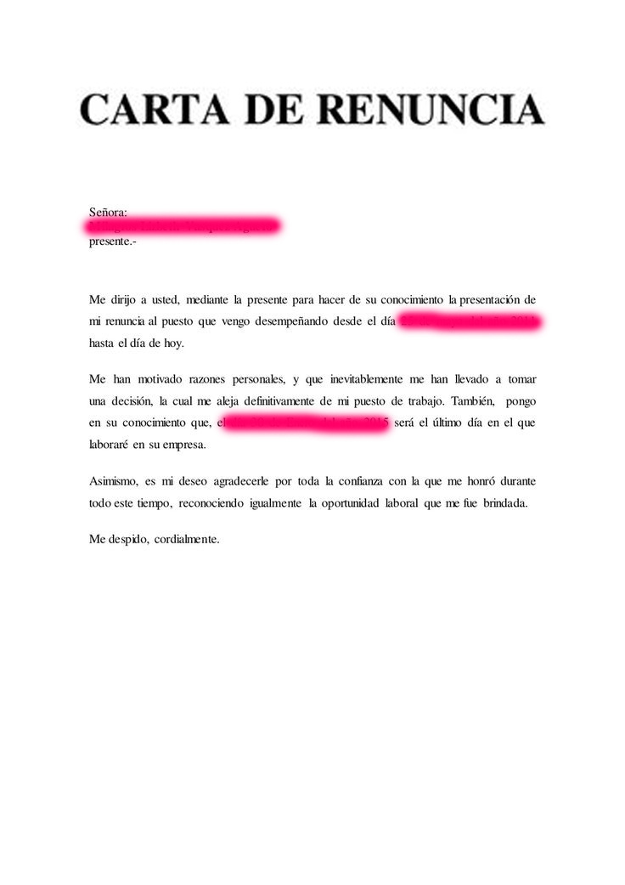

Slide 3
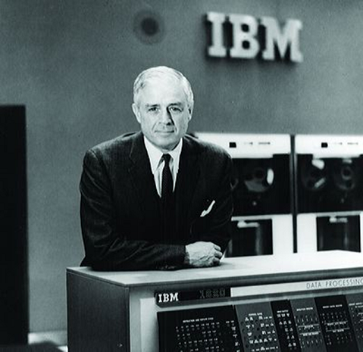
TOM WATSON
14 DE ENERO 1.914 – 31 DE DICIEMBRE 1.993
CEO - IBM
¿Eres un fracaso?
¡Yo también!

Slide 5
65,2%
75,3%
90,5%

Slide 6
98.5%

Slide 7
ÉSTE APLAUSO ES
PARA TÍ, QUE:
Protege y velas por tú familia
Que luchas con un hijo enfermo
Por ser un buen Padre / Madre / Hijo(a)
Que luchas por salir hacia adelante todos los días

Slide 8
GRACIAS A TÍ TENEMOS
UN PAÍS SANO

Slide 9
NEURO LIDERAZGO

Slide 10
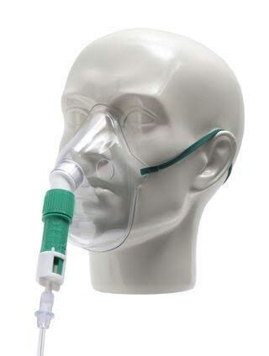
¿CÓMO SE CREA UN LÍDER?

Slide 11
¿CÓMO SE CONFORMA UN EQUIPO?

Slide 12
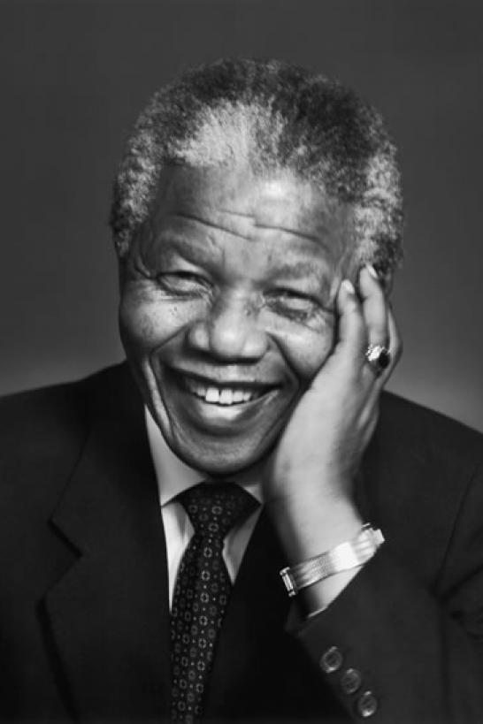
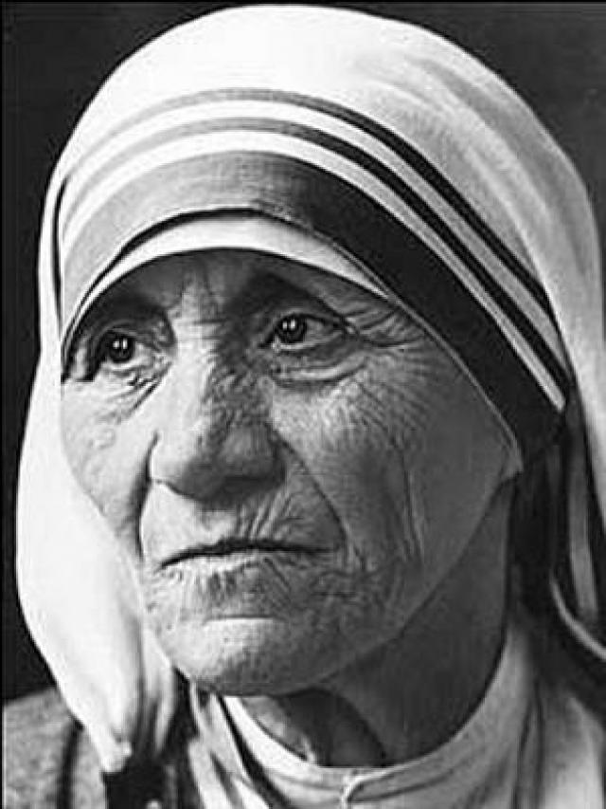
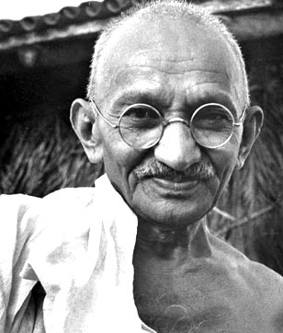
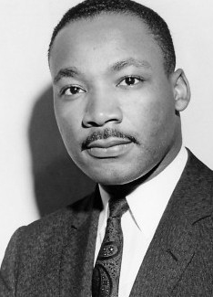
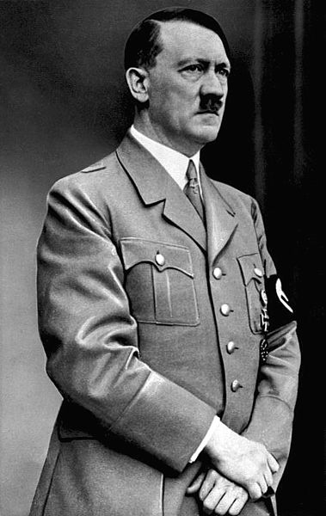
¿Qué es un líder?
Es la persona que conduce a otros a
un fin determinado, éste puede ser bueno o malo para
alcanzar sus objetivos individuales o en común.

Slide 13
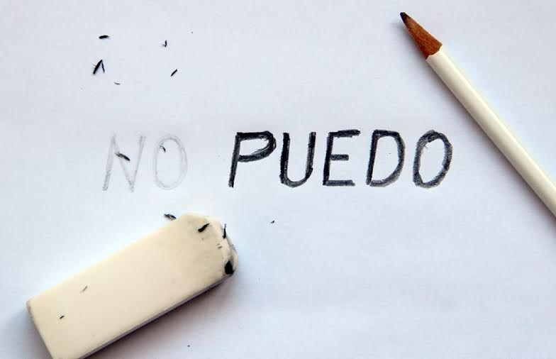
Actitud de un líder
Actitud Positiva
Tiene y genera confianza
Es optimista
Piensa siempre en ganar
Posee un pensamiento abstracto
Arriesgado

Slide 14
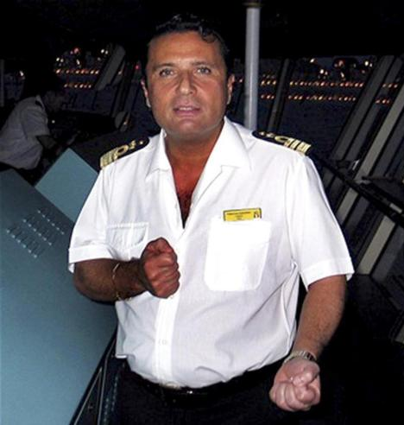
Edward John Smith
CAP. Titanic 1.912
Francesco Schettino
CAP. Costa Concordia 2.012

Slide 16
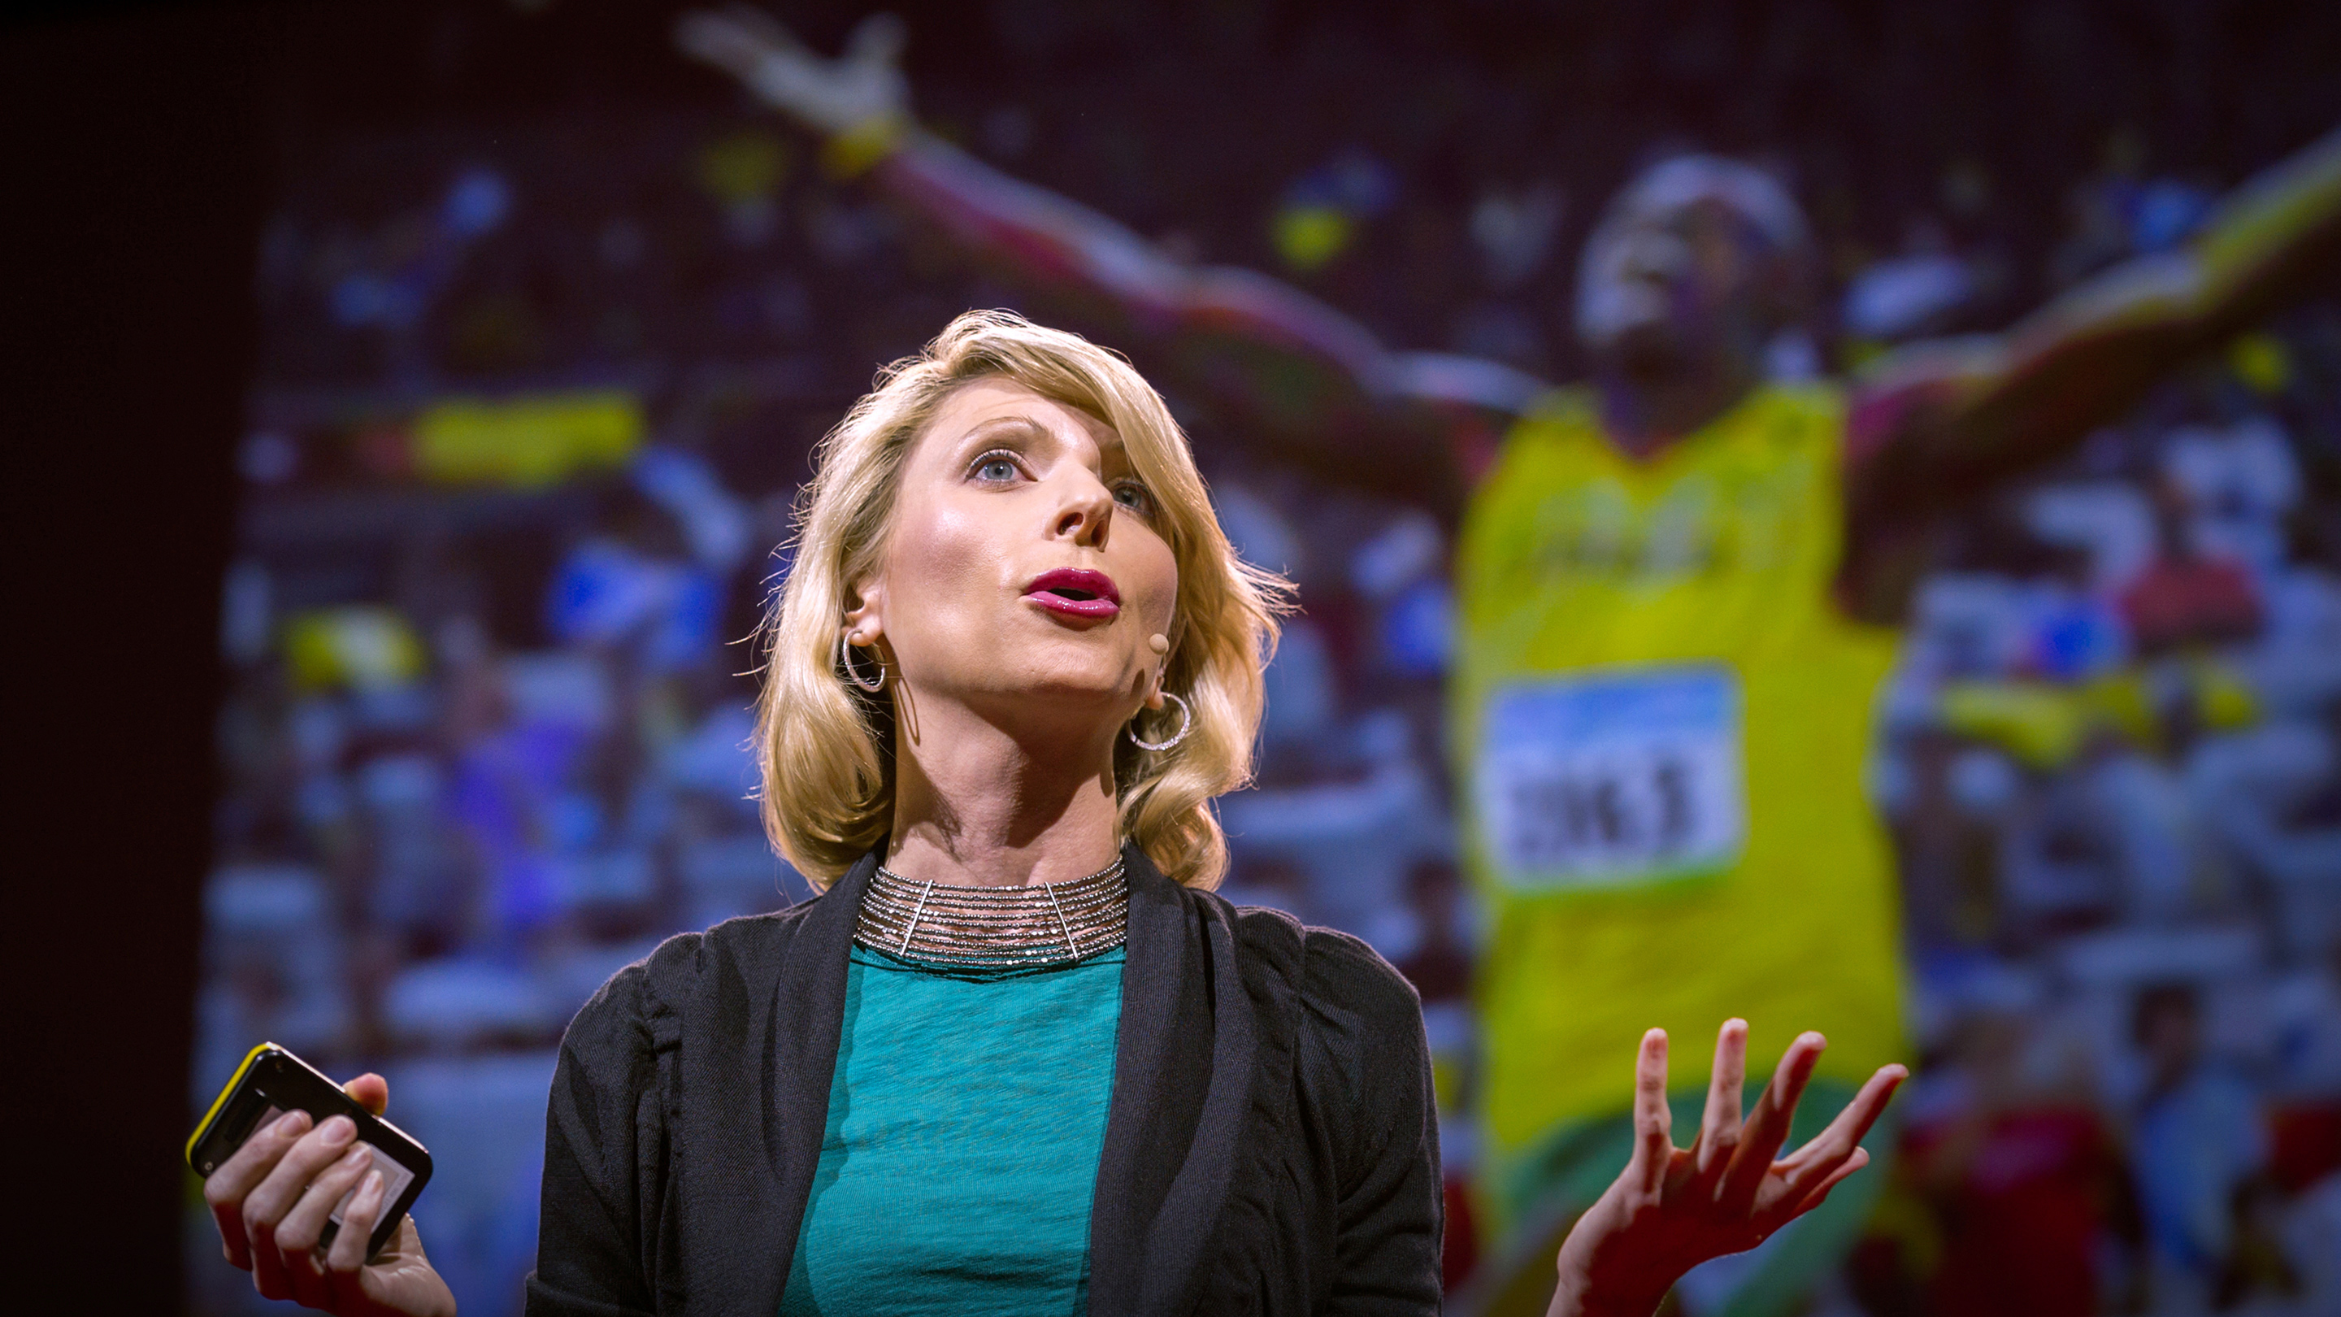
Amy Cuddy
Psicóloga Social
Presentación de Poder (2012)

Slide 17
POSTURA CORPORAL
A
B

Slide 18
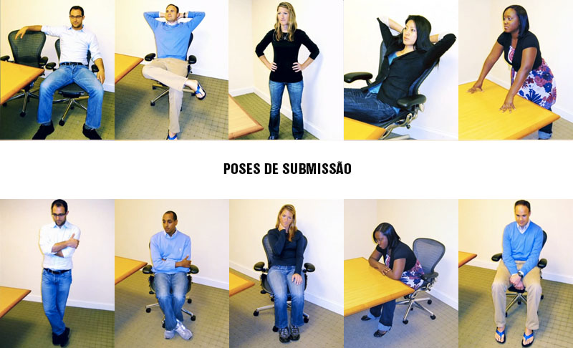
Poses de poder
Poses de bajo poder

Slide 19
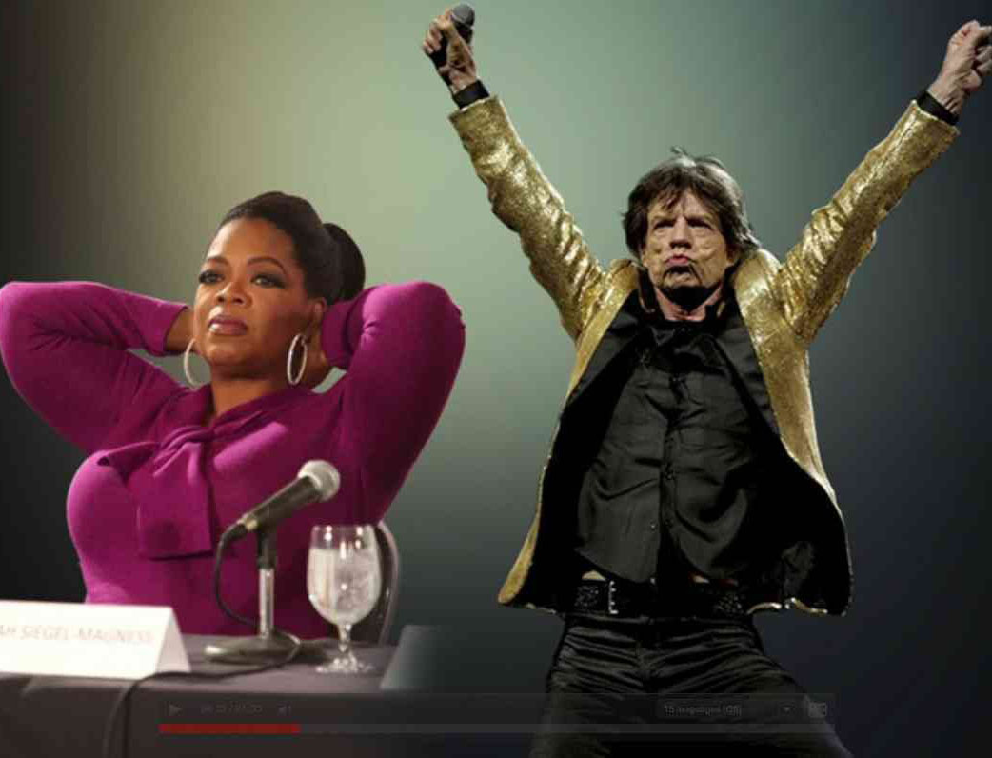
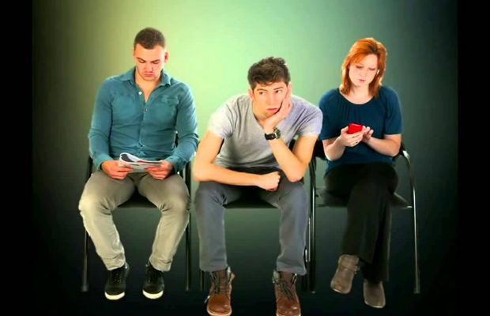

Slide 20
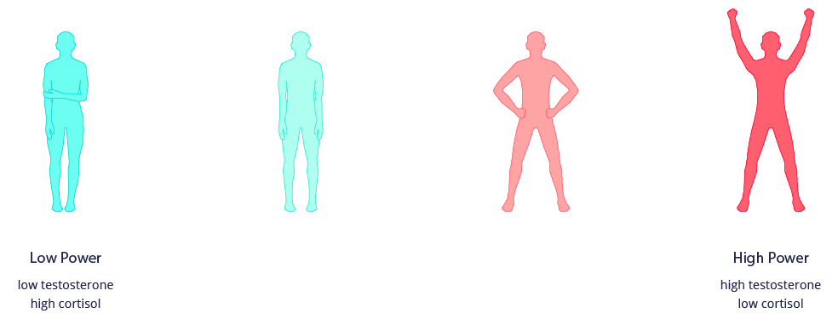

Slide 21
La clave para el
LIDERAZGO EFICAZ
Es crear un impacto positivo en las personas
Daniel Goleman

Slide 22
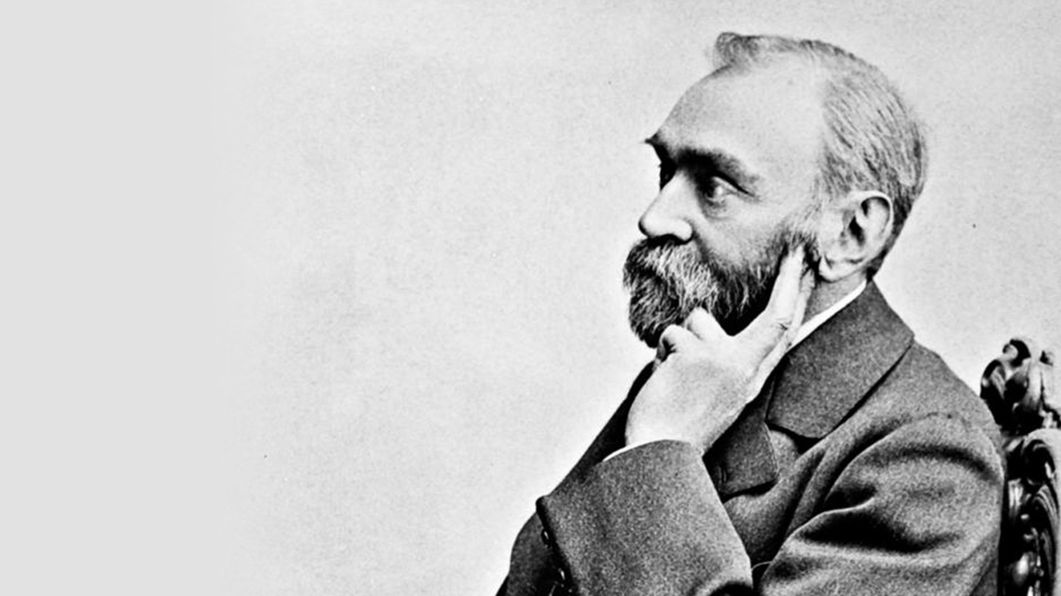
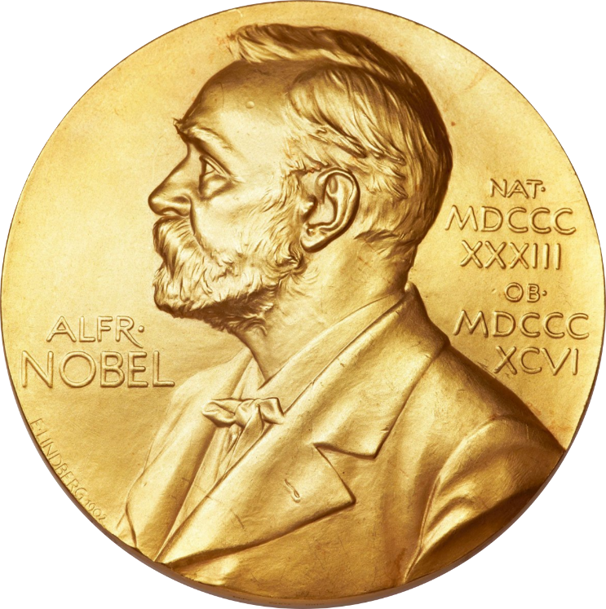
El día que lees
tu propio obituario…
Alfred Nobel
1.833 – 1.896

Slide 23
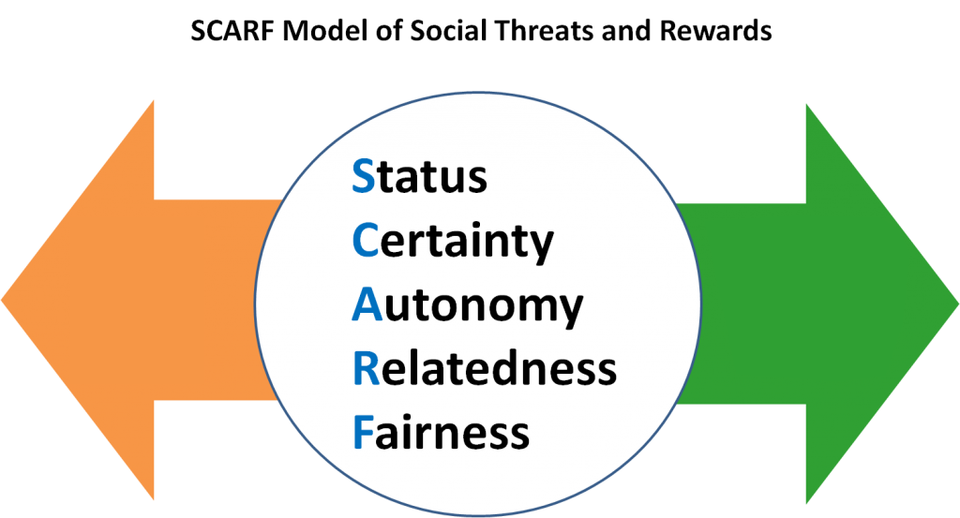
¿Cómo crear un impacto positivo
en las personas?
Los efectos del Modelo de Recompensa-Amenaza en las Organizaciones
AMENAZA
RECOMPENSA

Slide 24
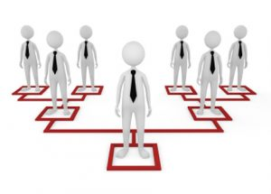
Mostrar reconocimiento públicamente
Dar las gracias
Dar la posibilidad de aprender algo nuevo que incremente el estatus (cuando los individuos se sienten realizados, se sienten mejor y por lo tanto aumenta su percepción de estatus)
EL ESTATUS
Ayudar a dividir proyectos grandes, en proyectos más pequeños, de este modo las personas logran más debido a esa sensación de logro;
El estatus es la necesidad social de tener cierto grado de importancia, respeto estima y significado en comparación con los demás dentro de un grupo.
Dar proyectos especiales basados en las habilidades de cada miembro del equipo, creando así una mayor sensación de “importancia”
Simplemente mostrar respeto.

Slide 25
DAR LAS GRACIAS
RECONOCER A LOS DEMÁS
EL ESTATUS
DEJARLO QUE APRENDAN
DESARROLLAR PROYECTOS
El estatus es la necesidad social de tener cierto grado de importancia, respeto estima y significado en comparación con los demás dentro de un grupo.
RECONOCER LAS HABILIDADES
MOSTRAR RESPETO

Slide 26
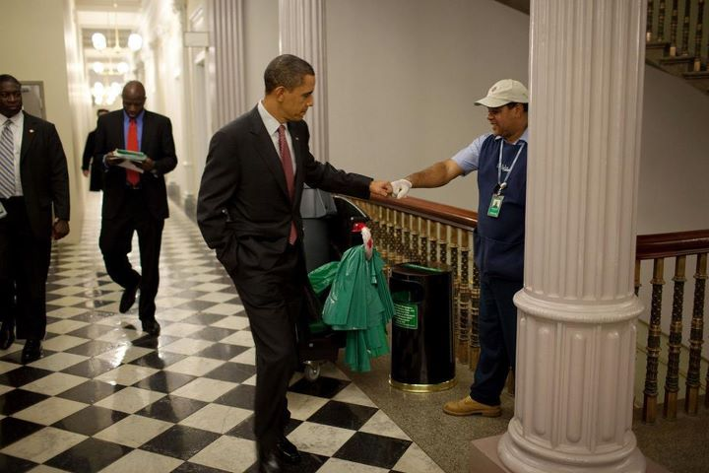

Slide 27
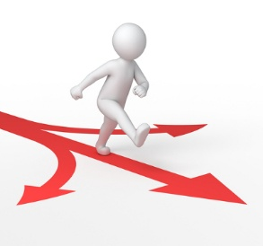
Comunicar de forma clara nuestras expectativas, permitiendo preguntas para que los individuos se sientan seguros de lo que esperamos
CERTIDUMBRE
La certidumbre se refiere la necesidad del cerebro humano de predecir el futuro.
Si hablamos de un tema complejo, debemos evitar crear incertidumbre incluso antes de que se dé la conversación.
Ayudar a las personas a organizar las ideas.

Slide 28
CERTIDUMBRE
COMUNICAR DE FORMA CLARA
La certidumbre se refiere la necesidad del cerebro humano de predecir el futuro.
EVITAR INCERTIDUMBRE
AYUDARLO A ORGANIZAR IDEAS

Slide 29
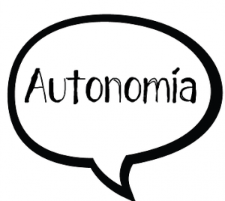
SI PUEDO
Dar opciones para que los trabajadores puedan elegir
La autonomía se refiere a la necesidad del cerebro de tener la posibilidad de elegir lo que hacer y lo que no hacer (al menos en cierta medida)
Dar percepción de autonomía para que las personas puedan organizar sus días con flexibilidad.

Slide 30
SI PUEDO
DARLES OPCIONES
La autonomía se refiere a la necesidad del cerebro de tener la posibilidad de elegir lo que hacer y lo que no hacer (al menos en cierta medida)
DARLES FLEXIBILIDAD PARA
QUE LOGREN LAS METAS

Slide 31
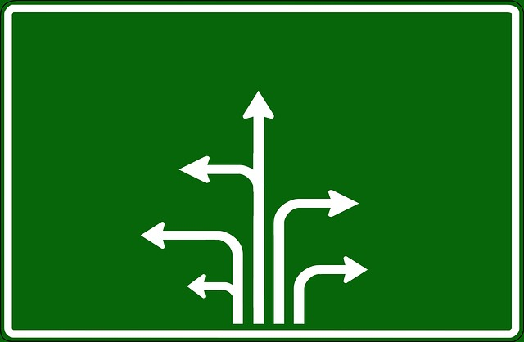

Slide 32
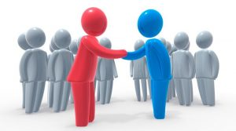
Crear espacios seguros para aumentar las relaciones con los demás.
RELACIÓN
(AFILIACIÓN)
Tomar tiempo para comprender a las personas y escucharlas con atención.
Escuchar con sinceridad y comunicarse de manera respetuosa.
La relación se refiere a nuestra necesidad de sentirnos seguros con otras personas y sentir que formamos parte de un grupo.

Slide 33
CREARLES ESPACIOS
ESPECIALES
RELACIÓN
(AFILIACIÓN)
ESCUCHAR CON ATENCIÓN
COMUNICAR DE MANERA
RESPETUOSA
La relación se refiere a nuestra necesidad de sentirnos seguros con otras personas y sentir que formamos parte de un grupo.

Slide 34
JUSTICIA
(EQUIDAD)
Una de las maneras más fáciles de reducir respuesta a la amenaza es mediante la introducción de una mayor transparencia. Las personas son menos propensas a experimentar la injusticia si entienden los procesos. Esto significa que los equipos deben tener reglas y directrices, que están claramente definidos para todo el mundo.
Cuando una persona piensa que algo es injusto, su cerebro reacciona de forma automática con una respuesta de rechazo y entra en una postura defensiva.
Involucrar a los grupos y equipos en el establecimiento de las reglas;
Establecer objetivos claros desde el principio para que las personas sepan que les corresponde hacer.

Slide 35
JUSTICIA
(EQUIDAD)
SER TRANSPARENTES
INVOLUCRAR AL EQUIPO
ESTABLECER OBJETIVOS
CLAROS
Cuando una persona piensa que algo es injusto, su cerebro reacciona de forma automática con una respuesta de rechazo y entra en una postura defensiva.

Slide 36
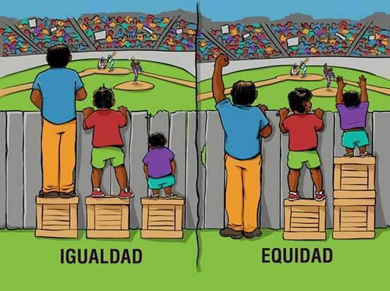

Slide 37
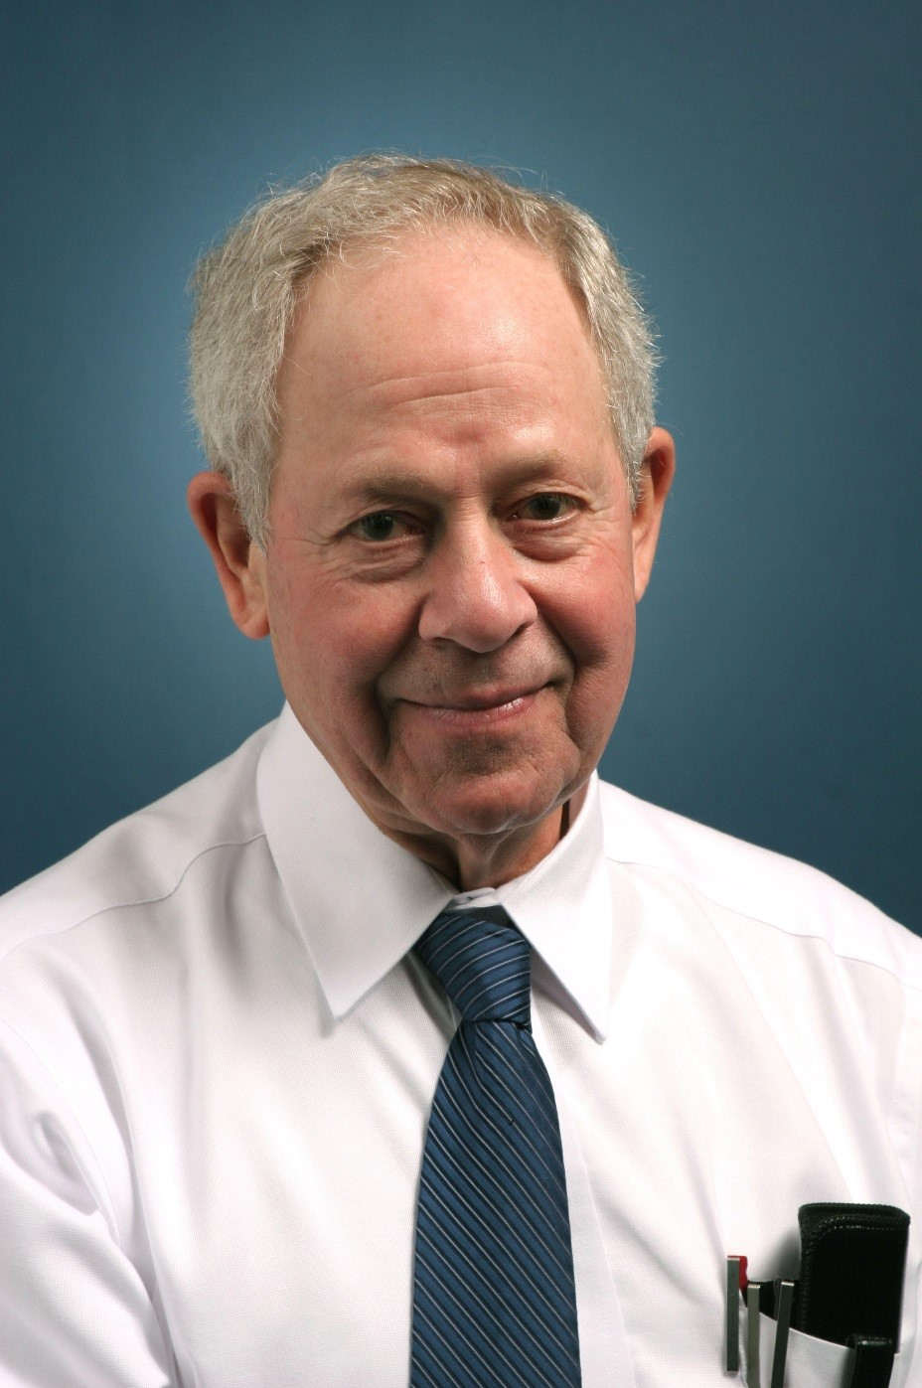
LA PROFECÍA
AUTOCUMPLIDA
Efecto Pigmalión
Prof. Robert Rosenthal

Slide 38
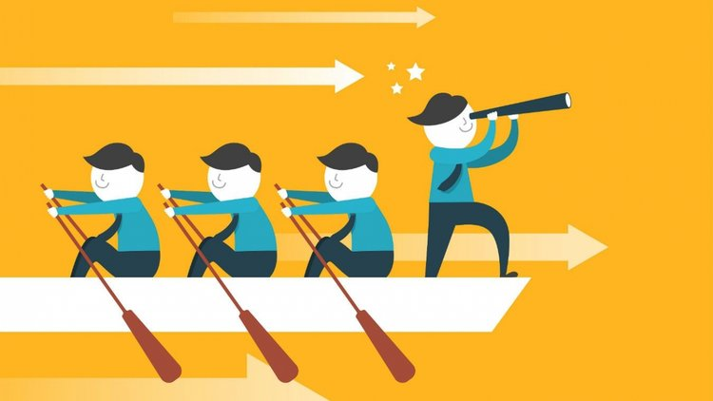
GRACIAS!

